Slide 1
Здоровая планета начинается с меня

Slide 4
Что такое здоровье?
Здоровье – это не только отсутствие болезней и физических дефектов, а и состояние полного физического, психического и социального благополучия.

Slide 5
ФИЗИЧЕСКОЕ
ПСИХИЧЕСКОЕ
ЗДОРОВЬЕ
ШКОЛЬНИКА
ГЕНЕТИЧЕСКОЕ
НРАВСТВЕННОЕ
Все части здоровья нам очень важны. Все виды здоровья нам очень нужны.

Slide 6
Модель здоровья

Slide 7
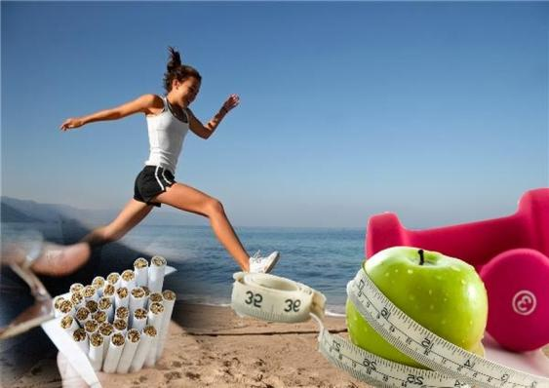
Образ жизни - устойчивый, сложившийся в определённых условиях способ жизнедеятельности человека.
Здоровый образ жизни – способ жизнедеятельности человека, способствующий формированию, сохранению и укреплению
своего здоровья.

Slide 8
Почему так важно вести
здоровый образ жизни?
Потому что:
большое умственное напряжение;
статические нагрузки;
малоподвижный образ жизни;
нерациональное питание;
вредные привычки

Slide 9
Исследования учёных-физиологов:
25-35% школьников имеют морфофункциональные расстройства;
50-70% учеников имеют хронические заболевания;
80% учащихся 9-11 классов имеют профессиональные ограничения;
80-85% выпускников школ нельзя назвать здоровыми!!!

Slide 10
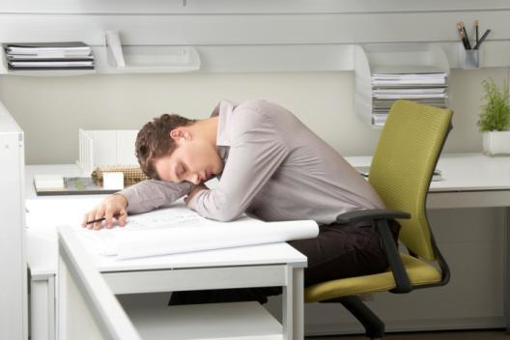
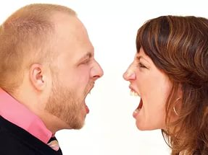
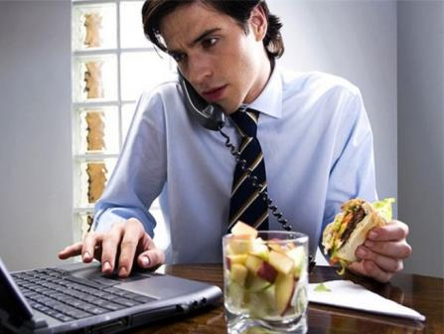
Главные пороки 21 века:
накапливание отрицательных эмоций;
гиподинамия;
нерациональное питание.

Slide 11
Подготовка домашнего
задания
Начальная школа – 2-2,5 часа
Средняя школа – 3-4 часа
Старшая школа – 5 и более часов

Slide 12
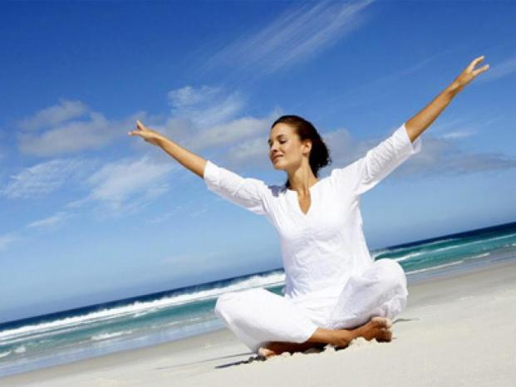
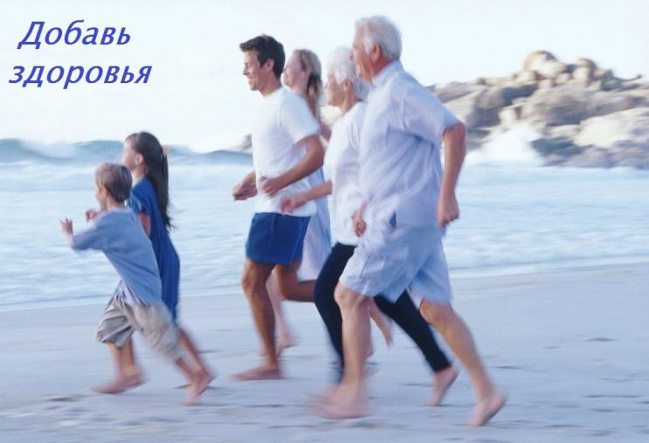
Движение -
сущность жизни,
основа здоровья.

Slide 13
Что же происходит в организме под влиянием физических упражнений?
укрепляются мышцы;
увеличивается прочность костей;
тренируется сердечно сосудистая система;
улучшается работа дыхательной системы;
повышается обмен веществ и энергии ;
улучшается иммунитет;
совершенствуется телосложение;
развиваются двигательные умения и качества: сила, быстрота, выносливость, гибкость и ловкость.

Slide 14
Спортивно-оздоровительная работа в
«Гимназии»
Физическое развитие Пропаганда
учащихся зож
-УРОКИ ФИЗИЧЕСКОЙ КУЛЬТУРЫ;
-СПОРТИВНЫЕ СЕКЦИИ;
-СПОРТИВНЫЕ ПРАЗДНИКИ.
ИСПОЛЬЗОВАНИЕ ЗДОРОВЬЕСБЕРЕГАЮЩИХ
ТЕХНОЛОГИЙ НА УРОКАХ
-ДИНАМИЧЕСКИЕ ПАУЗЫ;
-БЕСЕДЫ;
-ФИЗКУЛЬТМИНИТКИ;
-УТРЕННЯЯ ГИМНАСТИКА;
-ДНИ ЗДОРОВЬЯ;
Notes:
задача

Slide 15
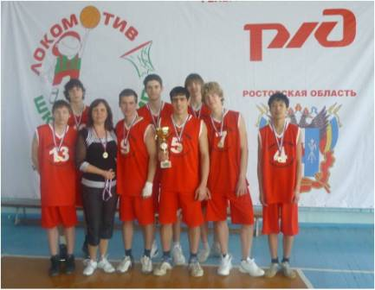
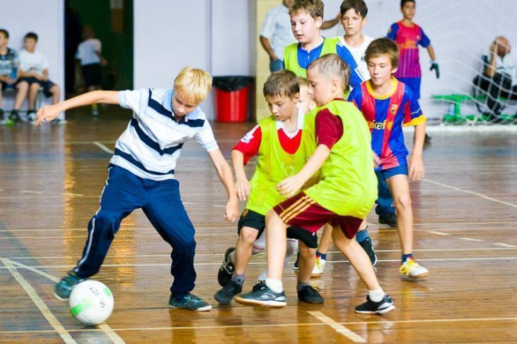
ВНЕКЛАССНАЯ РАБОТА
ПО ФИЗИЧЕСКОЙ КУЛЬТУРЕ
СПОРТИВНЫЕ СЕКЦИИ:
ВОЛЕЙБОЛ
Футбол

Slide 16
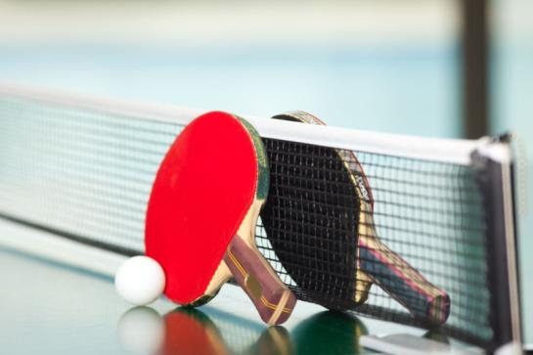
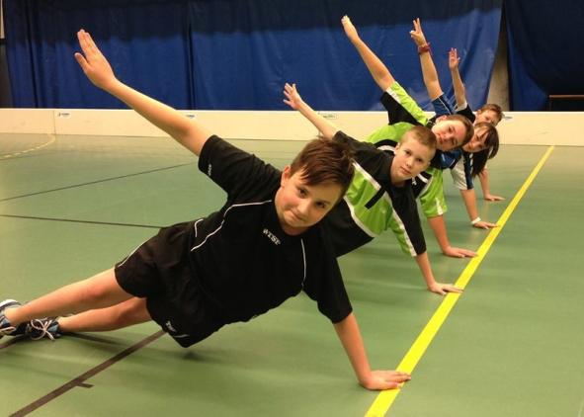
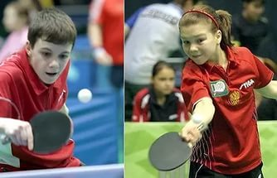
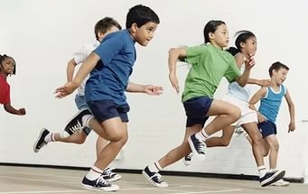
Настольный теннис
ОФП

Slide 17
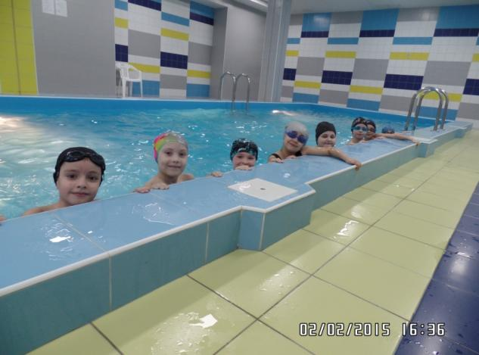
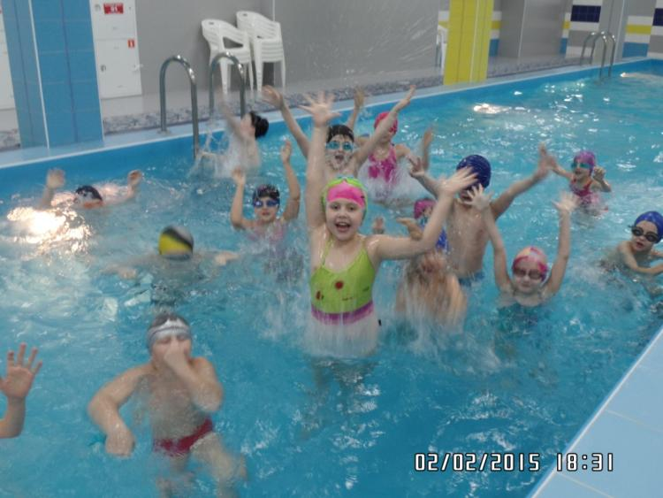
ДНИ ЗДОРОВЬЯ
ПЛАВАНИЕ

Slide 18
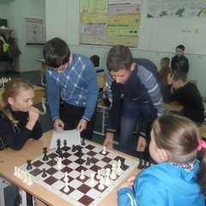
ХОРЕОГРАФИЯ
ШАХМАТЫ

Slide 19
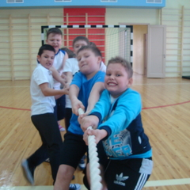
ОБЩЕШКОЛЬНО-ГИМНАЗИЧЕСКИЕ СОРЕВНОВАНИЯ
А, ну-ка, парни!
А, ну-ка, девочки!

Slide 20
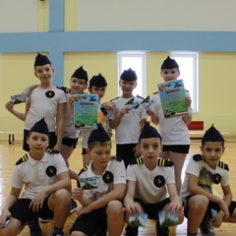
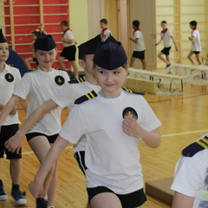
ОБЩЕШКОЛЬНО-ГИМНАЗИЧЕСКИЕ СОРЕВНОВАНИЯ
«Зарница»

Slide 21
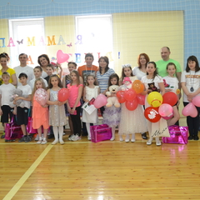
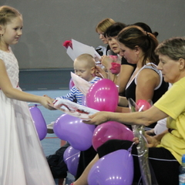
ОБЩЕШКОЛЬНО-ГИМНАЗИЧЕСКИЕ СОРЕВНОВАНИЯ
«МАМА, ПАПА, Я – СПОРТИВНАЯ СЕМЬЯ»
«Моя мама лучшая на свете»

Slide 22
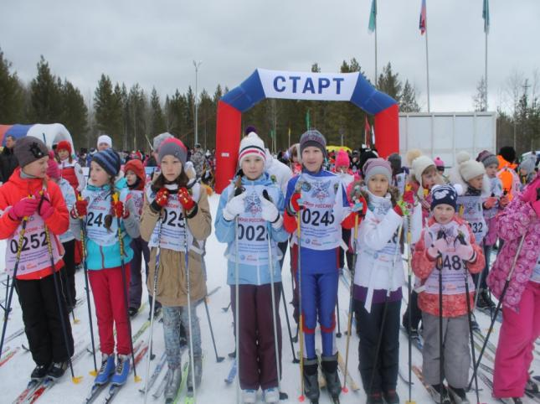
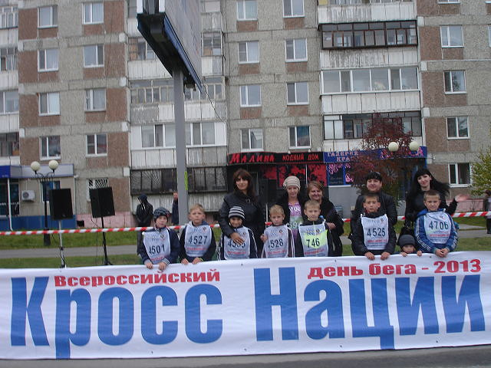
МАССОВЫЕ МУНИЦИПАЛЬНЫЕ
СОРЕВНОВАНИЯ
«Лыжня России».
«Кросс наций.»

Slide 23
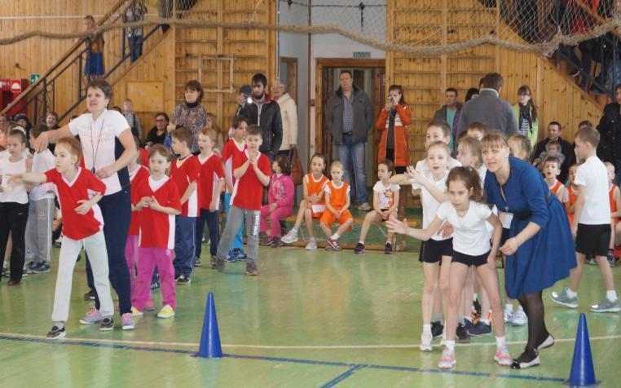
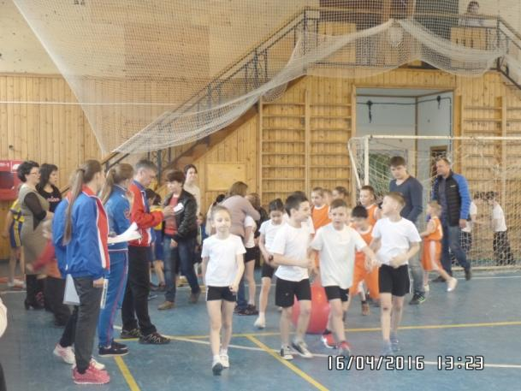
Муниципальные соревнования среди начального звена.
«Вперед Малыши»
«Веселые старты»

Slide 24
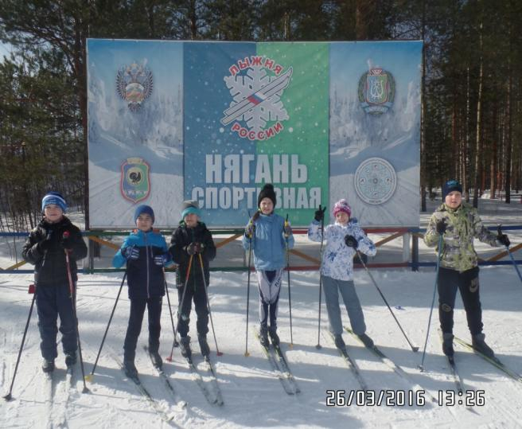
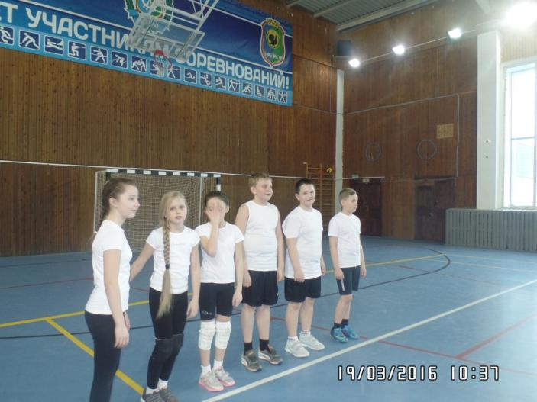
Муниципальные соревнования среди начального звена.
«Лыжные гонки»
«Пионербол»

Slide 25
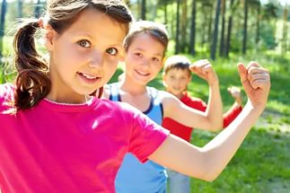
Желаю всем цвести, расти,
Копить, крепить здоровье.
Оно для дальнего пути-
Главнейшее условье.

